Slide 1
ERZİNCAN İL JANDARMA KOMUTANLIĞI
SORUMLULUK BÖLGESİNDE İHA UÇUŞLARINA YASAKLANAN BÖLGELER

Slide 2
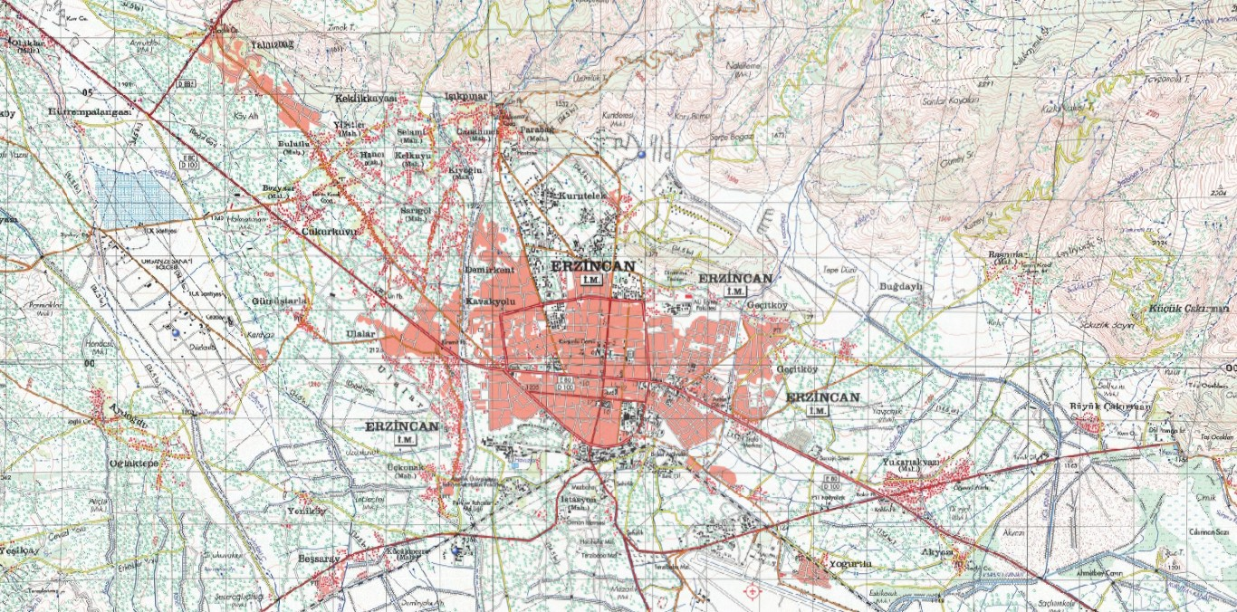
MERKEZ İLÇE MERKEZ J. KRK. K.LIĞI SORUMLULUK BÖLGESİNDE İHA UÇUŞLARINA YASAKLANAN BÖLGELER
KOORDİNATI | YARIÇAPI | ALANI
N39°45'40''-E039°23'88'' | 2000 m. | 12,5 KM²
N39°43'05''-E039°27'51'' | 3000 m. | 28,3 KM²
N39°47'05''-E039°29'96'' | 3000 m. | 28,3 KM²
N39°45'47''-E039°37'25'' | 1000 m. | 3,14 KM²

Slide 3
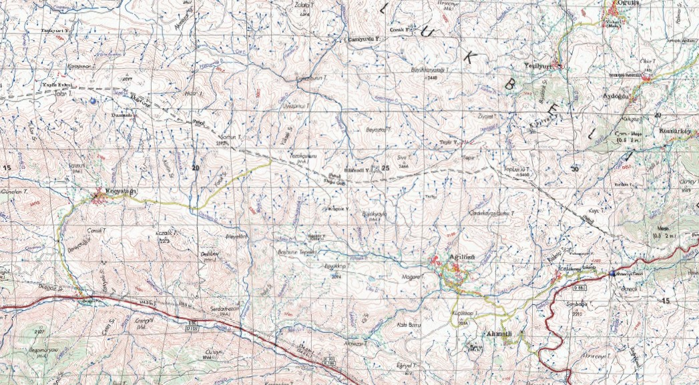
MERKEZ İLÇE MERKEZ J. KRK. K.LIĞI SORUMLULUK BÖLGESİNDE İHA UÇUŞLARINA YASAKLANAN BÖLGELER
KOORDİNATI | YARIÇAPI | ALANI
N39°55'90''-E039°12'15'' | 1000 m. | 3,14 KM²
N39°53'51''-E039°21'77‘’ | 1000 m. | 3,14 KM²

Slide 4
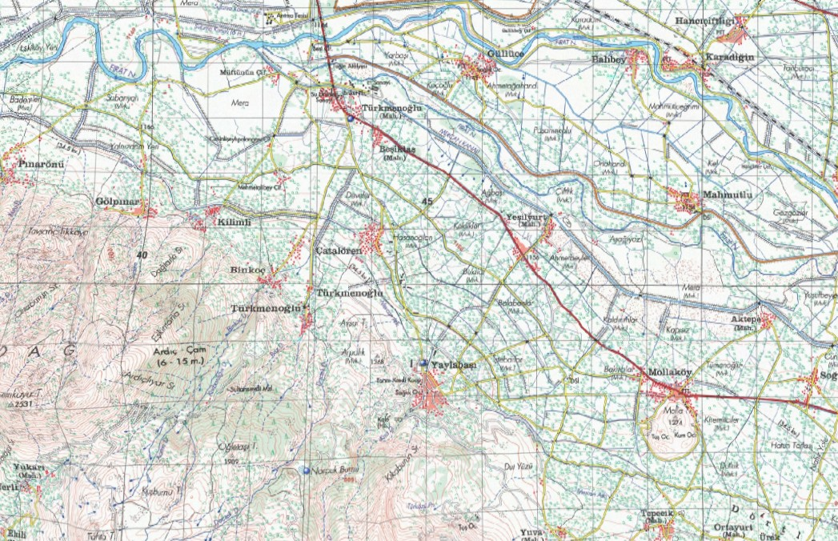
MERKEZ İLÇE YAYLABAŞI J. KRK. K.LIĞI SORUMLULUK BÖLGESİNDE İHA UÇUŞLARINA YASAKLANAN BÖLGELER
KOORDİNATI | YARIÇAPI | ALANI
N39°41'17''- E039°30'35'' | 1000 m. | 3,14 KM²
N39°38'77''- E039°31'33'' | 2000 m. | 12,5 KM²
N39°37'78''- E039°29'95'' | 1000 m. | 3,14 KM²

Slide 5
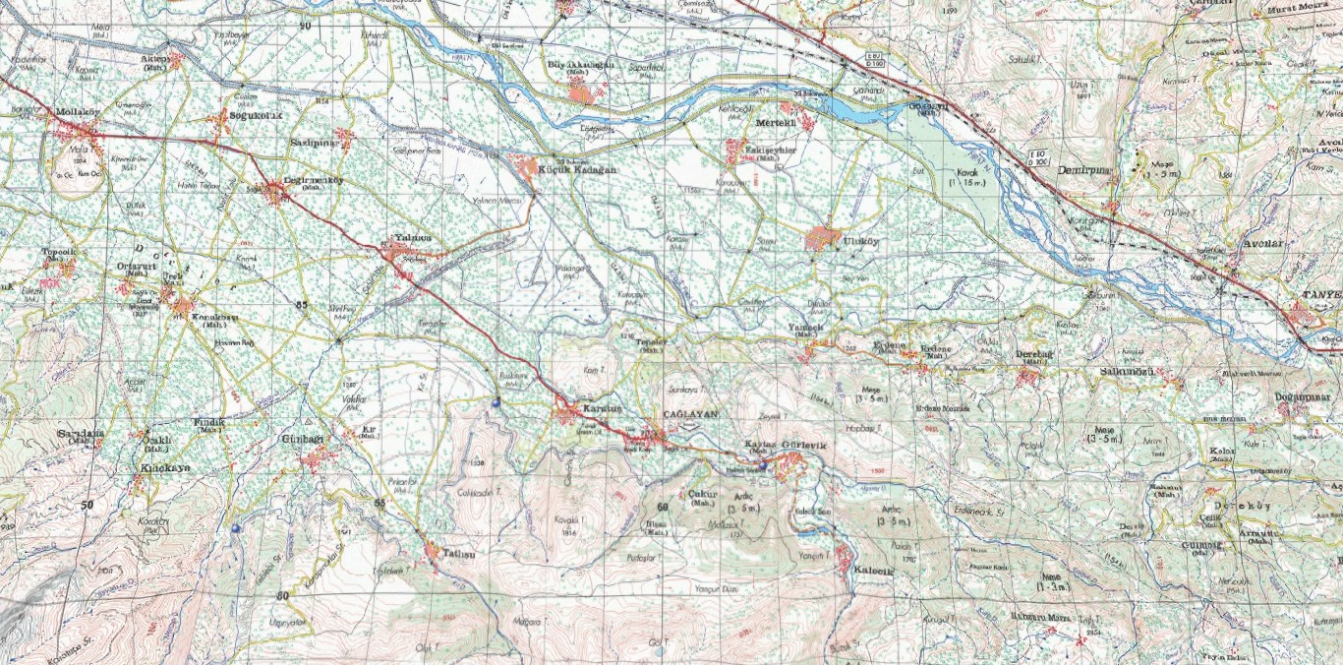
MERKEZ İLÇE ÇAĞLAYAN J. KRK. K.LIĞI SORUMLULUK BÖLGESİNDE İHA UÇUŞLARINA YASAKLANAN BÖLGELER
KOORDİNATI | YARIÇAPI | ALANI
N39º38'75''- E039º43'97'' | 2000 m. | 12,5 KM²
N39º35'22''- E039º43'15'' | 1250 m. | 4,91KM²
N39º35'80''- E039º39'80'' | 1000 m. | 3,14 KM²
N39º34'68''- E039º36'57'' | 1000 m. | 3,14 KM²

Slide 6
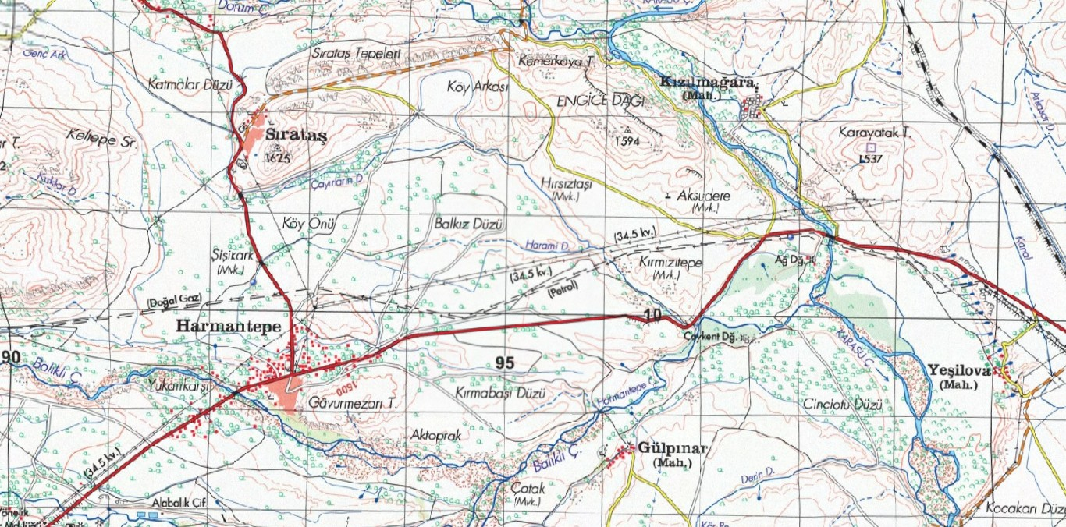
ÇAYIRLI MERKEZ J. KRK. K.LIĞI SORUMLULUK BÖLGESİNDE İHA UÇUŞLARINA YASAKLANAN BÖLGELER
KOORDİNATI | YARIÇAPI | ALANI
N39°50'25''- E040°04'81'' | 1000 m. | 3,14 KM²
N39°50'50''- E040°08'65'' | 1000 m. | 3,14 KM²

Slide 7
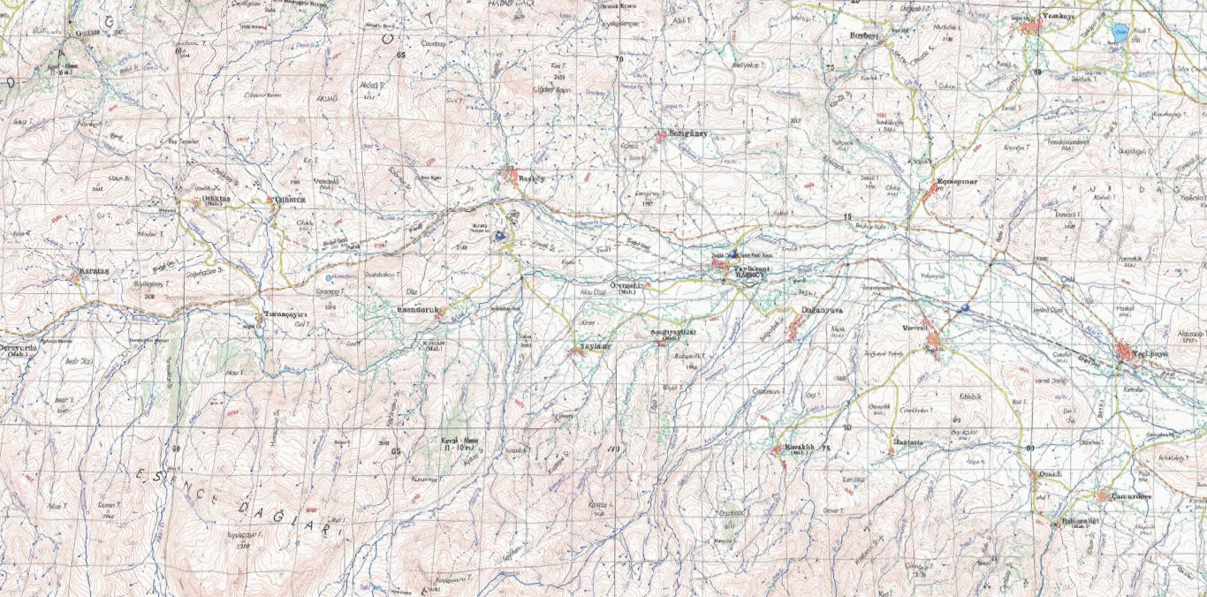
ÇAYIRLI BAŞKÖY J. KRK. K.LIĞI SORUMLULUK BÖLGESİNDE İHA UÇUŞLARINA YASAKLANAN BÖLGELER
KOORDİNATI | YARIÇAPI | ALANI
N39°52'62''- E039°47'17'' | 2000 m. | 12.5 KM²
N39°51'04''- E039°43'33'' | 1000 m. | 3,14 KM²
N39°52'42''- E039°51'02'' | 2000 m. | 12.5 KM²
N39°51'70''- E039°55'02'' | 1000 m. | 3,14 KM²

Slide 8
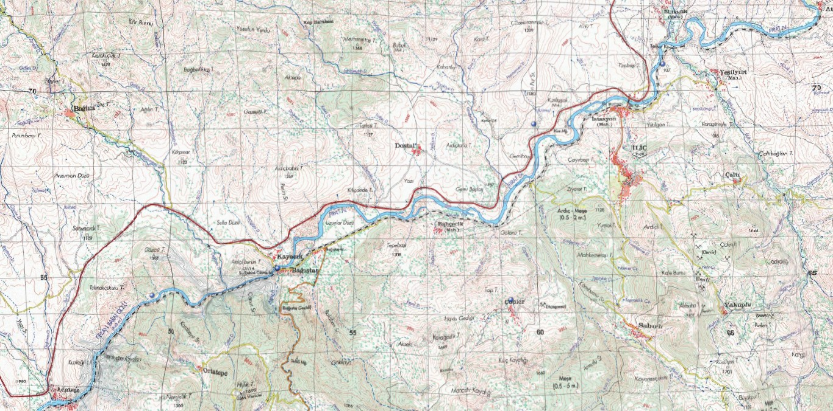
İLİÇ MERKEZ J. KRK. K.LIĞI SORUMLULUK BÖLGESİNDE İHA UÇUŞLARINA YASAKLANAN BÖLGELER
KOORDİNATI | YARIÇAPI | ALANI
N39º25'66''- E038º31'59'' | 1000 m. | 3,14 KM²
N39º28'26''- E038º32'07'' | 1000 m. | 3,14 KM²
N39º25'68''- E038º24'71'' | 1000 m. | 3,14 KM²
N39º26'12''- E038º27'10'' | 1000 m. | 3,14 KM²
N39º29'16''- E038º34'53'' | 2000 m. | 12,5 KM²

Slide 9
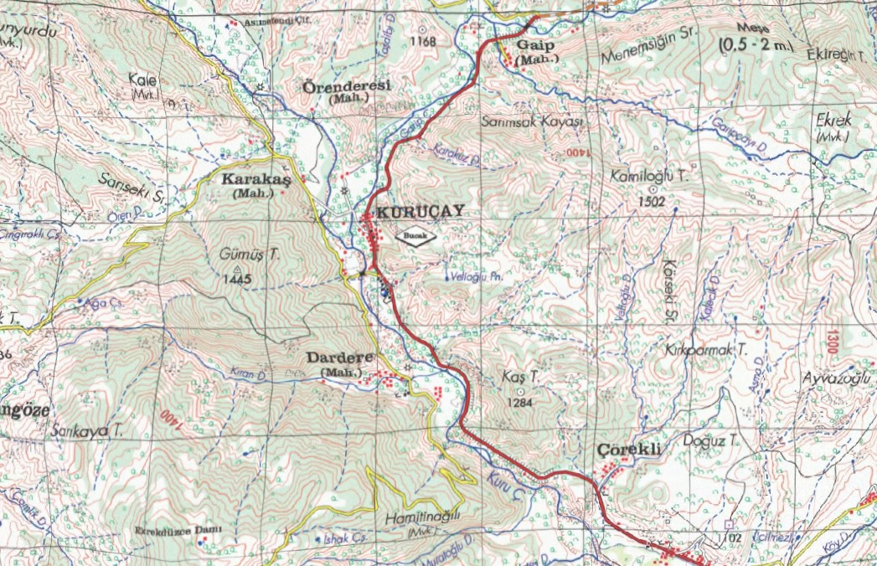
İLİÇ KURUÇAY J. KRK. K.LIĞI SORUMLULUK BÖLGESİNDE İHA UÇUŞLARINA YASAKLANAN BÖLGELER
KOORDİNATI | YARIÇAPI | ALANI
N39º38'06''- E038º28'58'' | 2000 m. | 12,5 KM²

Slide 10
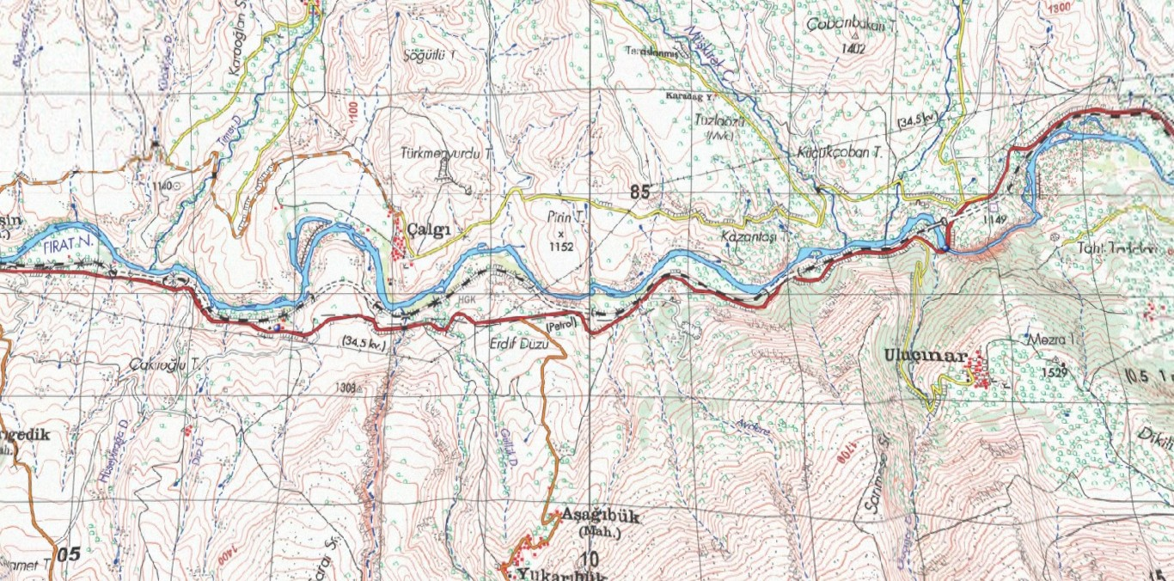
KEMAH MERKEZ J. KRK. K.LIĞI SORUMLULUK BÖLGESİNDE İHA UÇUŞLARINA YASAKLANAN BÖLGELER
KOORDİNATI | YARIÇAPI | ALANI
N39°36'58''- E039°09'50'' | 1000 m. | 3,14 KM²
N39°36'16''- E039°04'75'' | 1000 m. | 3,14 KM²

Slide 11
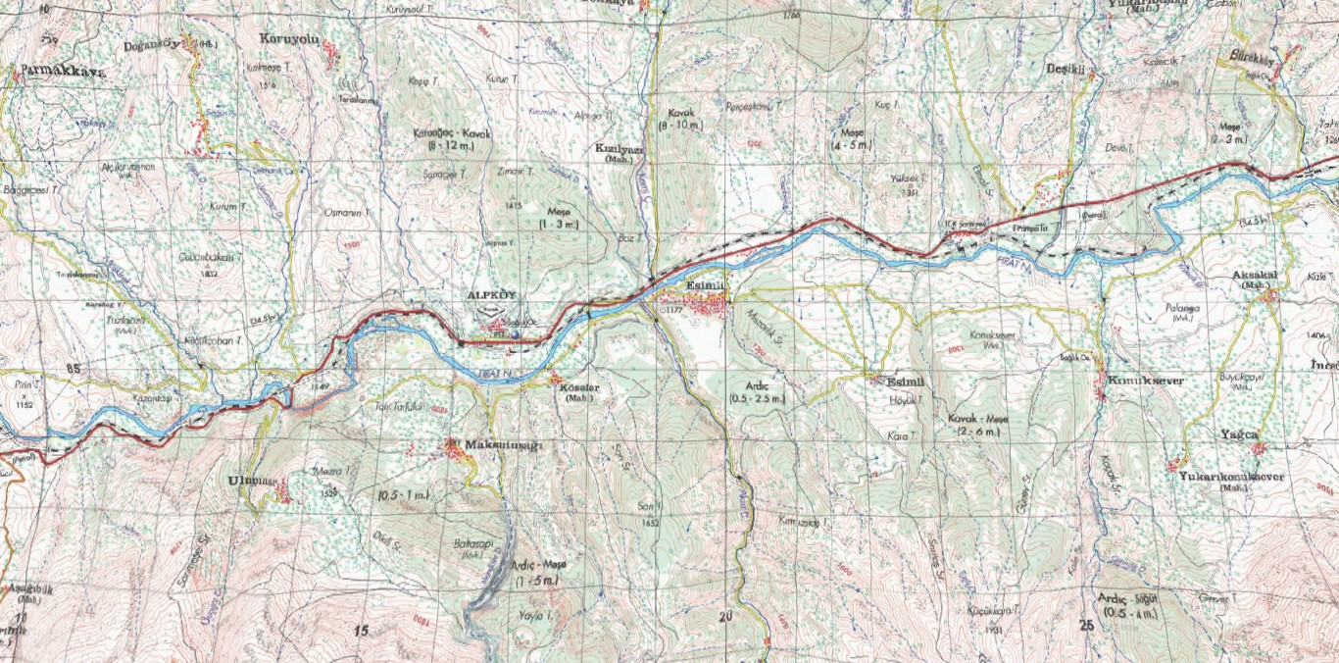
KEMAH ALP J. KRK. K.LIĞI SORUMLULUK BÖLGESİNDE İHA UÇUŞLARINA YASAKLANAN BÖLGELER
KOORDİNATI | YARIÇAPI | ALANI
N39º37'17''- E039º11'79'' | 3000 m. | 28,3 KM²
N39º38'05''- E039º16'92'' | 1000 m. | 3,14 KM²

Slide 12
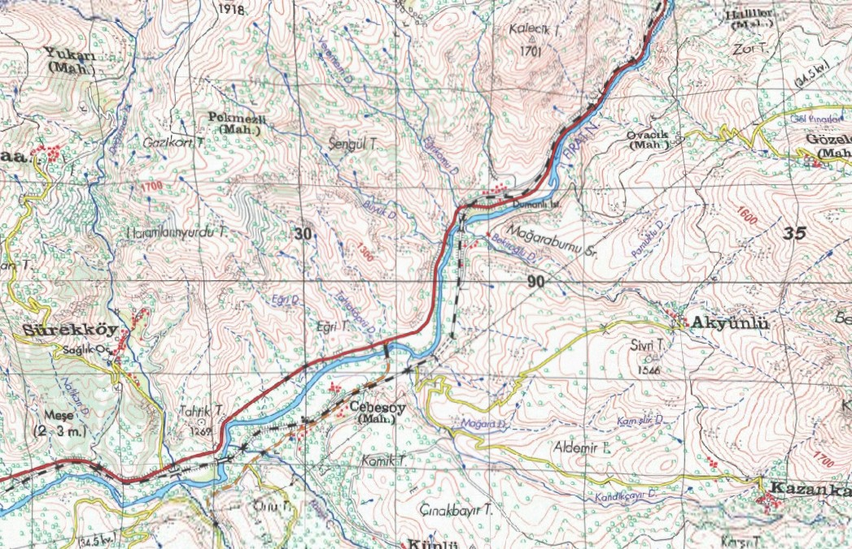
KEMAH ALP J. KRK. K.LIĞI SORUMLULUK BÖLGESİNDE İHA UÇUŞLARINA YASAKLANAN BÖLGELER
KOORDİNATI | YARIÇAP | ALANI
N39º39'15''- E039º21'56'' | 2000 m. | 12,5 KM²
N39º39'89''- E039º22'14'' | 1000 m. | 3,14 KM²

Slide 13
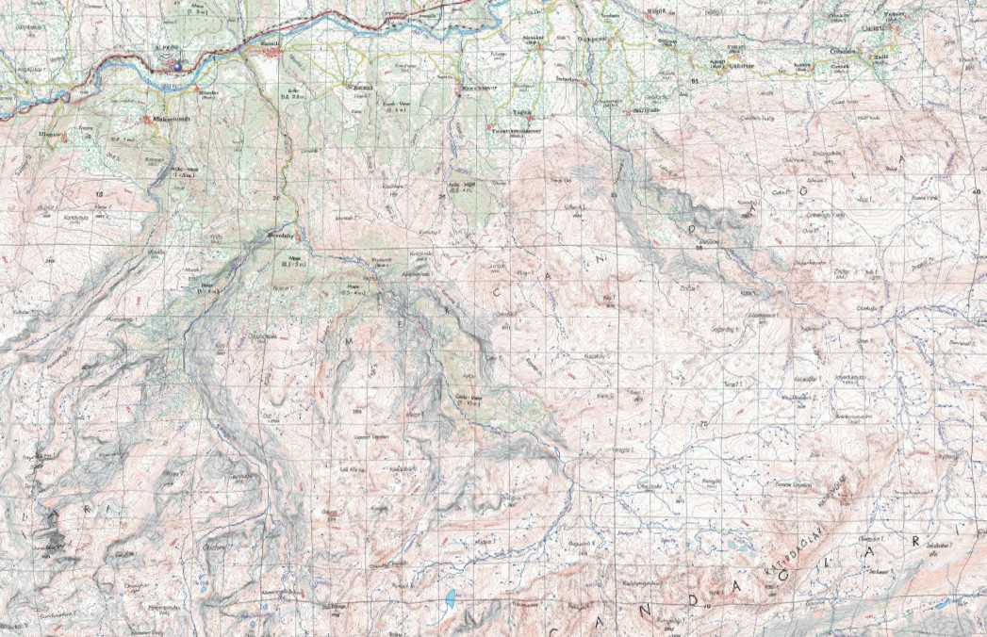
KEMAH ALP J. KRK. K.LIĞI SORUMLULUK BÖLGESİNDE İHA UÇUŞLARINA YASAKLANAN BÖLGELER
KOORDİNATI | YARIÇAPI | ALANI
N39°33'74''- E039°18'37'' | 7000 m. | 154 KM²

Slide 14
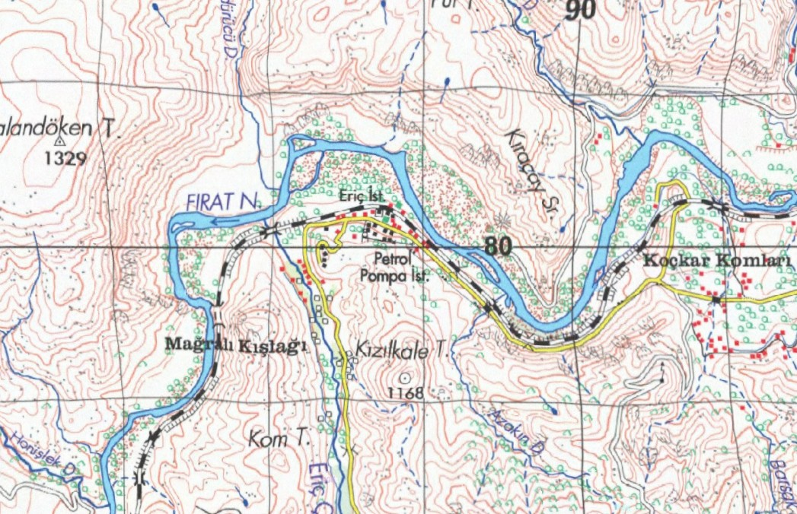
KEMAH ERİÇ J. KRK. K.LIĞI SORUMLULUK BÖLGESİNDE İHA UÇUŞLARINA YASAKLANAN BÖLGELER
KOORDİNATI | YARIÇAPI | ALANI
N39°34'23''-E038°51'81'' | 2000 m. | 12,5 KM²

Slide 15
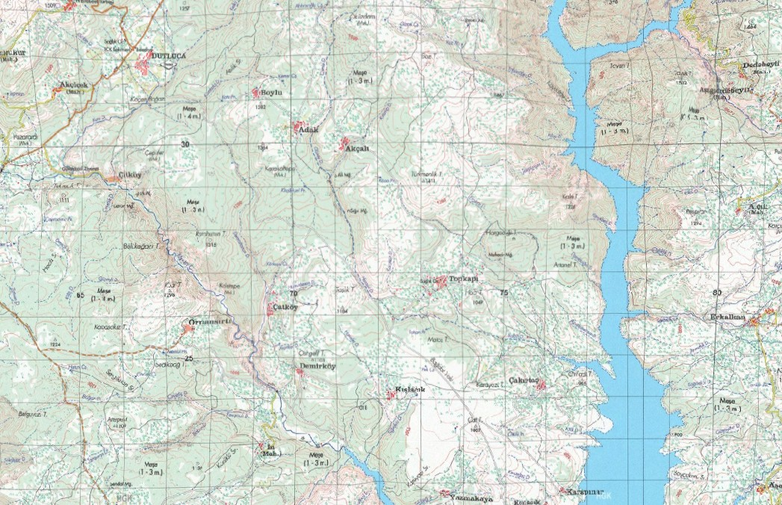
KEMALİYE MERKEZ J. KRK. K.LIĞI SORUMLULUK BÖLGESİNDE İHA UÇUŞLARINA YASAKLANAN BÖLGELER
KOORDİNATI | YARIÇAPI | ALANI
N39°08'47'‘- E038°36'46'' | 2000 m. | 12,5 KM²
N39°03'42''-E038°33'73'' | 1000 m. | 3,14 KM²

Slide 16
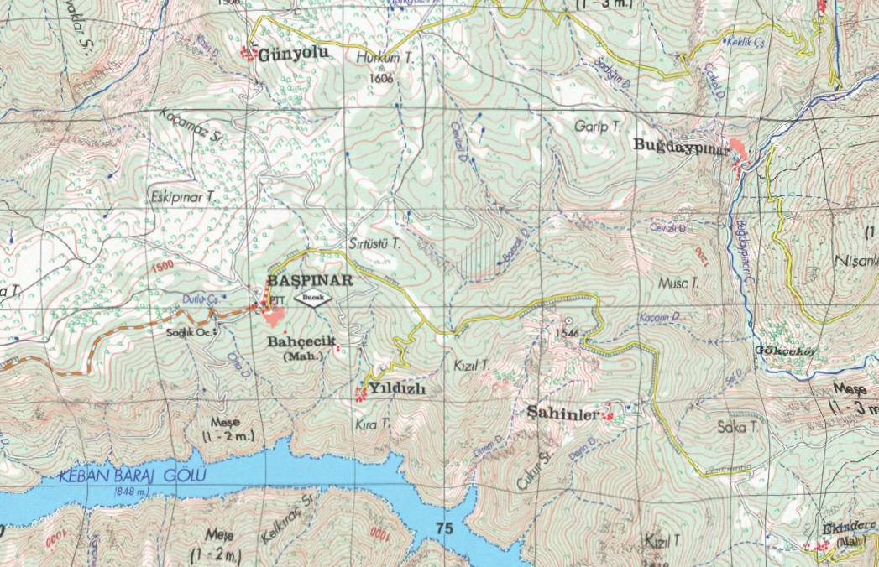
KEMALİYE BAŞPINAR J. KRK. K.LIĞI SORUMLULUK BÖLGESİNDE İHA UÇUŞLARINA YASAKLANAN BÖLGELER
KOORDİNATI | YARIÇAPI | ALANI
N39°11'55'‘- E038°41'24'' | 2000 m. | 12,5 KM²

Slide 17
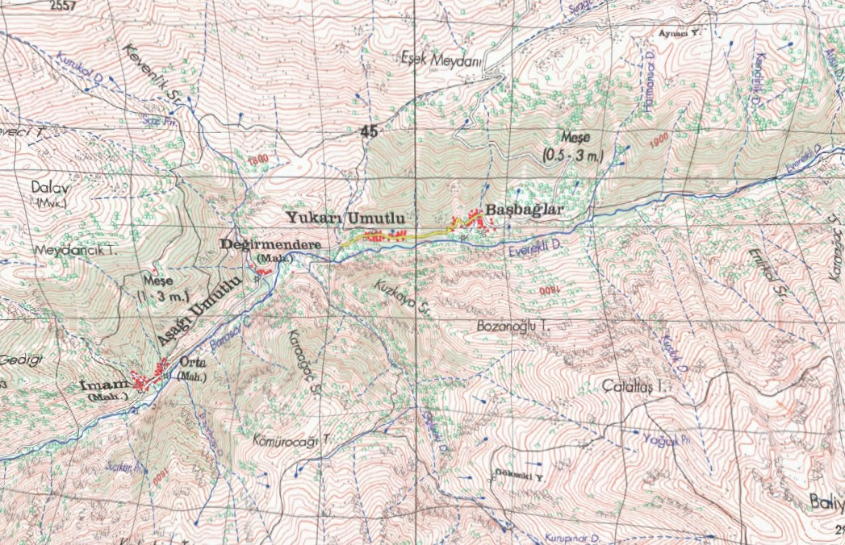
KEMALİYE BAŞBAĞLAR J. KRK. K.LIĞI SORUMLULUK BÖLGESİNDE İHA UÇUŞLARINA YASAKLANAN BÖLGELER
KOORDİNATI | YARIÇAPI | ALANI
N39°14'77‘’- E038°53'53'' | 2000 m. | 12,5 KM²
N39°13'68‘’- E038°50'70'' | 1000 m. | 3,14 KM²

Slide 18
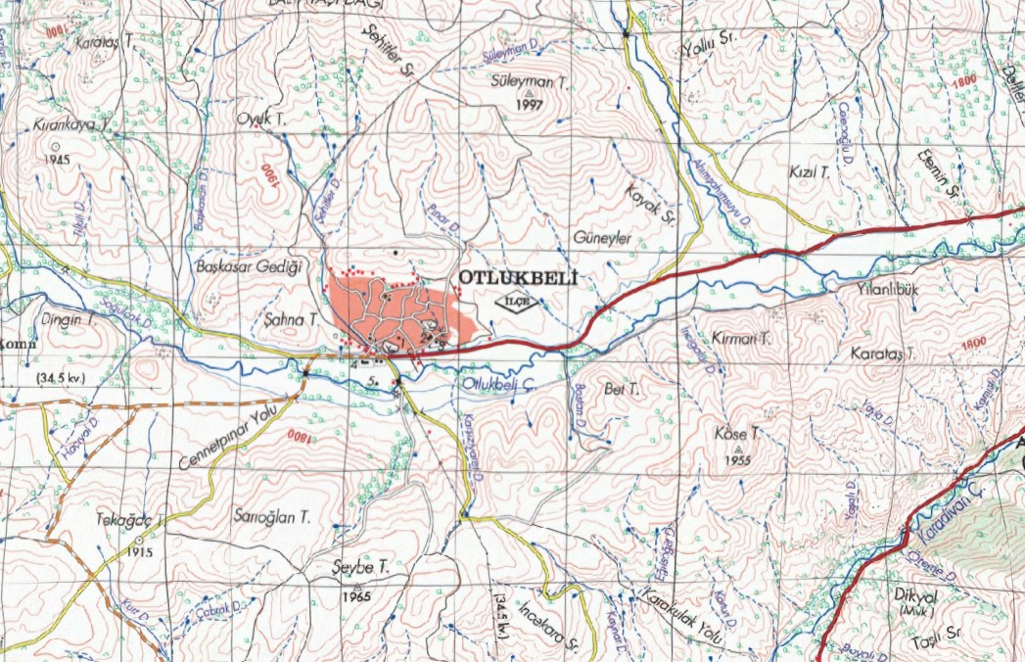
OTLUKBELİ MERKEZ J. KRK. K.LIĞI SORUMLULUK BÖLGESİNDE İHA UÇUŞLARINA YASAKLANAN BÖLGELER
KOORDİNATI | YARIÇAPI | ALANI
N39°58'60''- E040°03'13'' | 2000 m. | 12,5 KM²

Slide 19
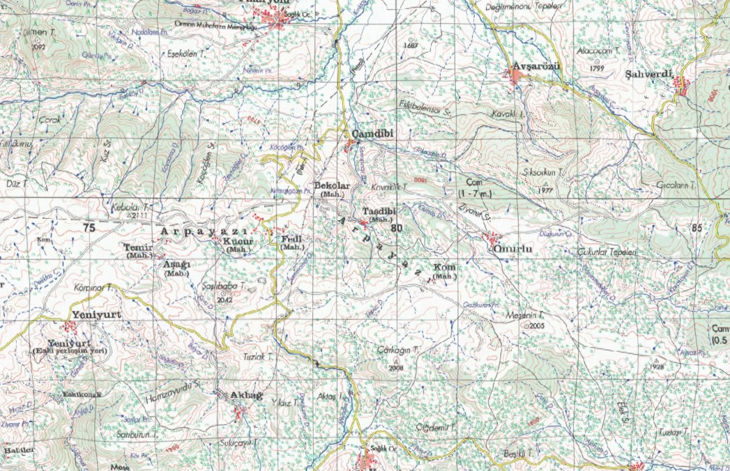
REFAHİYE MERKEZ J. KRK. K.LIĞI SORUMLULUK BÖLGESİNDE İHA UÇUŞLARINA YASAKLANAN BÖLGELER
KOORDİNATI | YARIÇAPI | ALANI
N39°51'38''-E038°45'20'' | 1000 m. | 3,14 KM²
N39°50'14''-E038°43'53'' | 1000 m. | 3,14 KM²

Slide 20
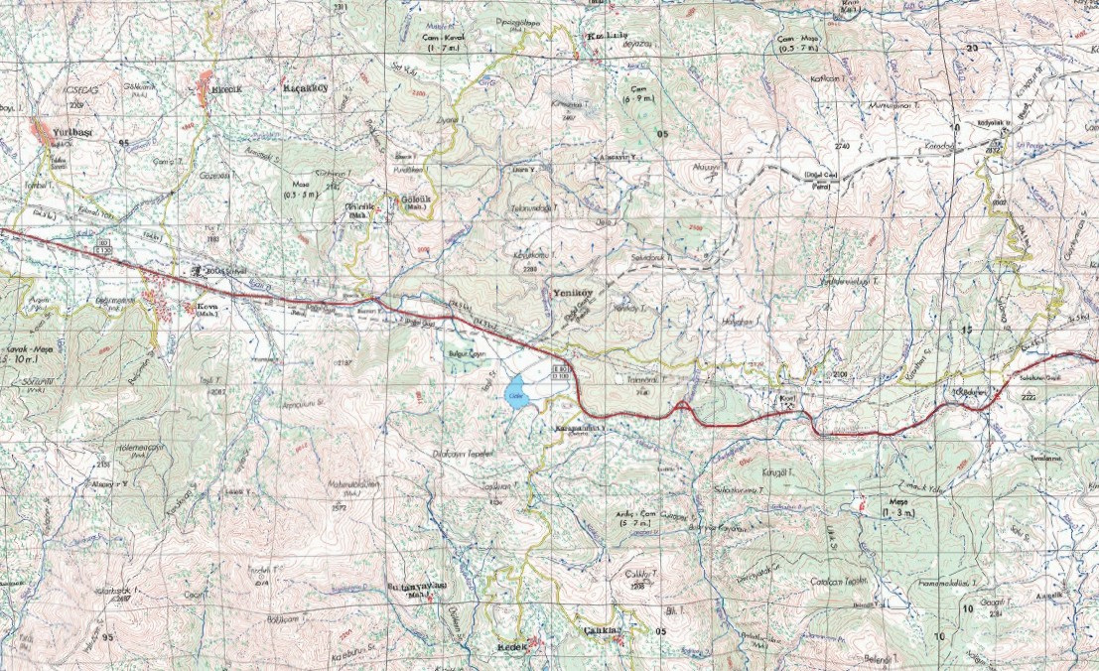
REFAHİYE BULGURÇAYIRI J. KRK. K.LIĞI SORUMLULUK BÖLGESİNDE İHA UÇUŞLARINA YASAKLANAN BÖLGELER
KOORDİNATI | YARIÇAPI | ALANI
N39°52'37''-E039°02'25'' | 2000 m. | 12,5 KM²
N39°54'90''-E039°07'42'' | 1000 m. | 3,14 KM²
N39°53'02''-E039°01'74'' | 1000 m. | 3,14 KM²
N39°54'20''-E039°54'35'' | 1000 m. | 3,14 KM²

Slide 21
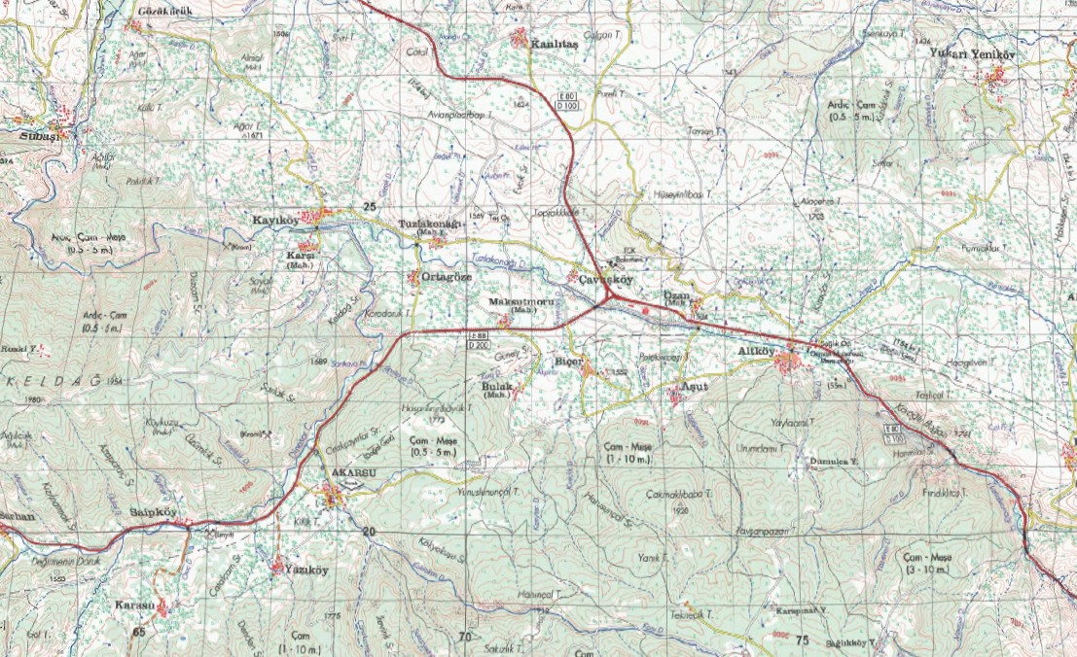
REFAHİYE AKARSU J. KRK. K.LIĞI SORUMLULUK BÖLGESİNDE İHA UÇUŞLARINA YASAKLANAN BÖLGELER
KOORDİNATI | YARIÇAPI | ALANI
N39°55'97''-E038°37'37'' | 2000 m. | 12,5 KM²
N39°57'98''-E038°40'45'' | 2000 m. | 12,5 KM²
N39°58'42''-E038°37'20'' | 2000 m. | 12,5 KM²

Slide 22
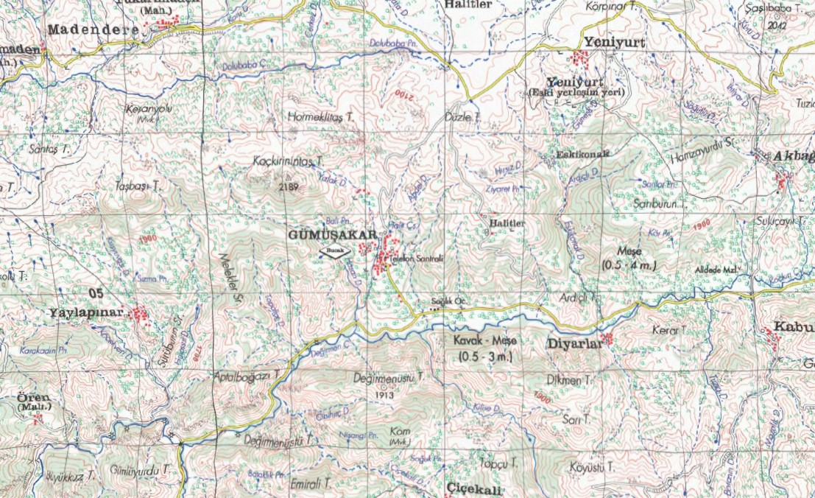
REFAHİYE GÜMÜŞAKAR J. KRK. K.LIĞI SORUMLULUK BÖLGESİNDE İHA UÇUŞLARINA YASAKLANAN BÖLGELER
KOORDİNATI | YARIÇAPI | ALANI
N39°47'97''- E038°41'02'' | 2000 m. | 12,5 KM²

Slide 23
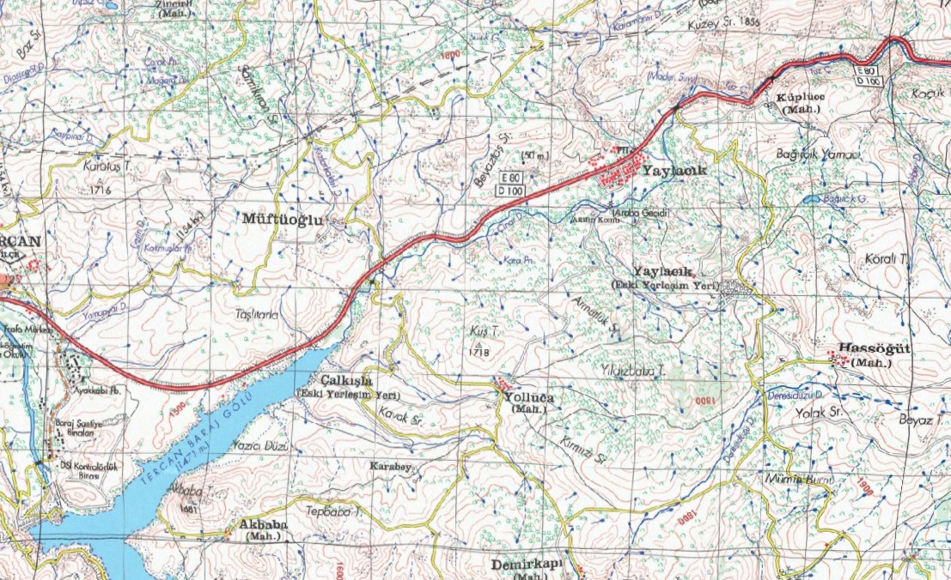
TERCAN MERKEZ J. KRK. K.LIĞI SORUMLULUK BÖLGESİNDE İHA UÇUŞLARINA YASAKLANAN BÖLGELER
KOORDİNATI | YARIÇAPI | ALANI
N39°47'68''- E040°29'30'' | 1000 m. | 3,14 KM²
N39°47'73''- E040°27'26'' | 1000 m. | 3,14 KM²

Slide 24
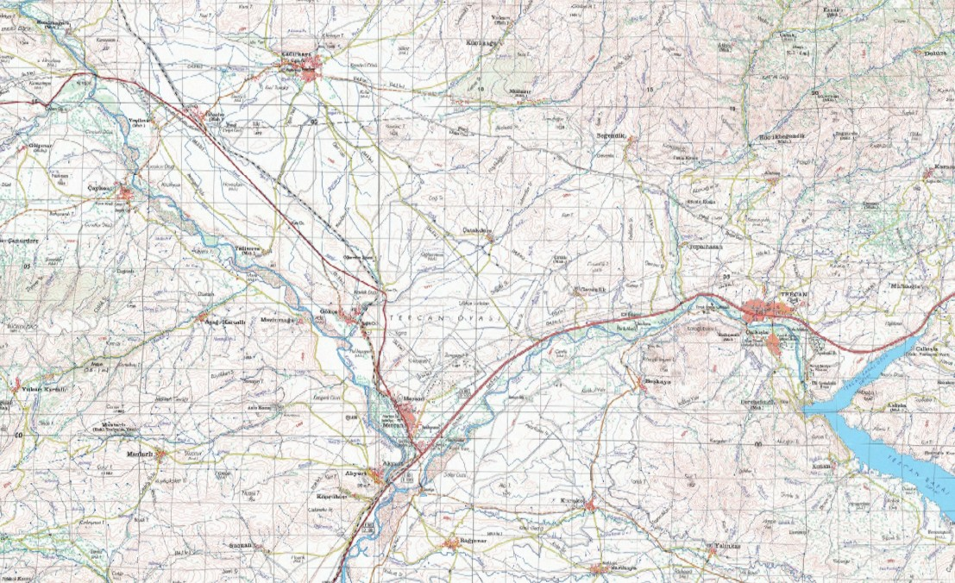
TERCAN MERCAN J. KRK. K.LIĞI SORUMLULUK BÖLGESİNDE İHA UÇUŞLARINA YASAKLANAN BÖLGELER
KOORDİNATI | YARIÇAPI | ALANI
N39°44'43''-E040°15'78'' | 2000 m. | 12,5 KM²
N39°51'04''-E040°12'27'' | 1000 m. | 3,14 KM²

Slide 25
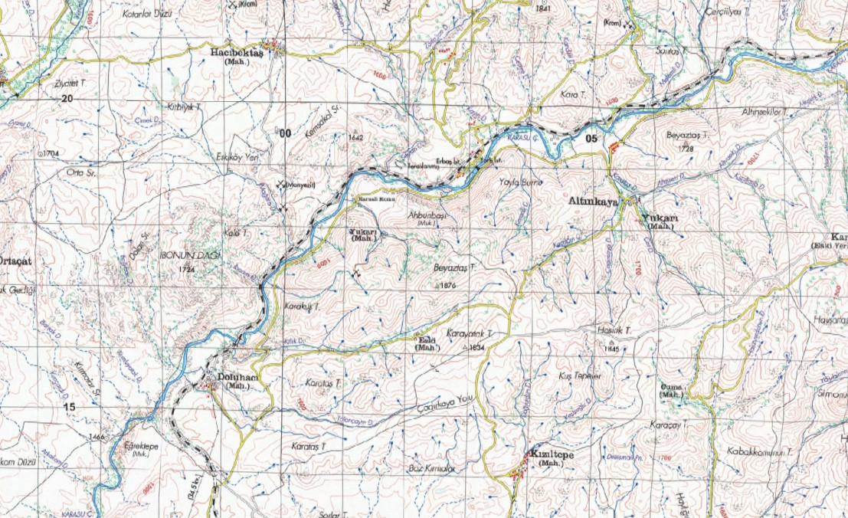
TERCAN MERCAN J. KRK. K.LIĞI SORUMLULUK BÖLGESİNDE İHA UÇUŞLARINA YASAKLANAN BÖLGELER
KOORDİNATI | YARIÇAPI | ALANI
N39°53'18''-E040°08'95'' | 1000 m. | 3,14 KM²
N39°54'33''-E040°10'49'' | 1000 m. | 3,14 KM²
N39°54'77''-E040°11'29'' | 1000 m. | 3,14 KM²

Slide 26
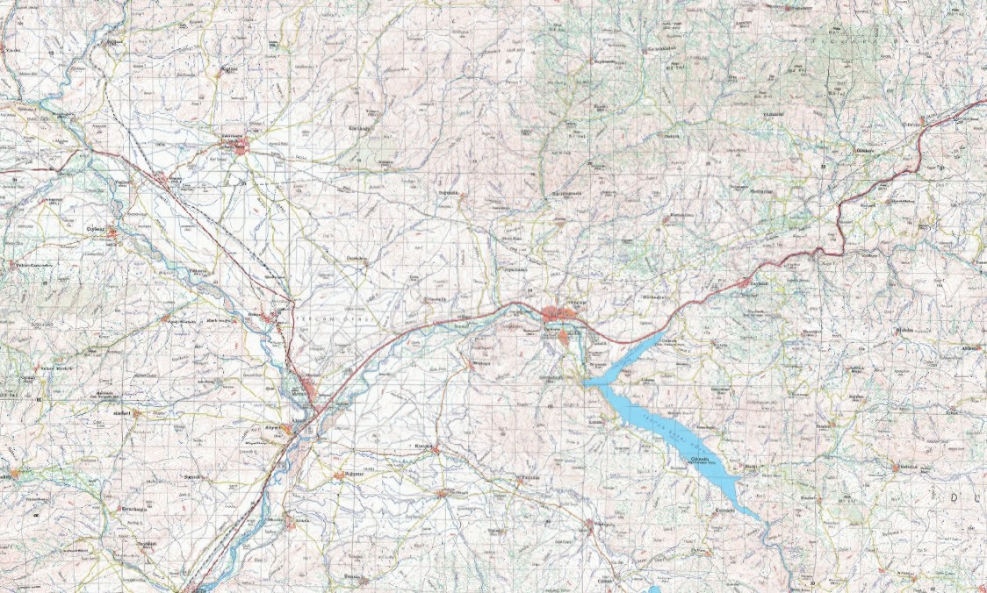
TERCAN ŞEHİT M.UZUN J. KRK. K.LIĞI SORUMLULUK BÖLGESİNDE İHA UÇUŞLARINA YASAKLANAN BÖLGELER
KOORDİNATI | YARIÇAPI | ALANI
N39°49'50''- E040°31'74'' | 1000 m. | 3,14 KM²
N39°50'14''- E040°10'19'' | 1000 m. | 3,14 KM²

Slide 27
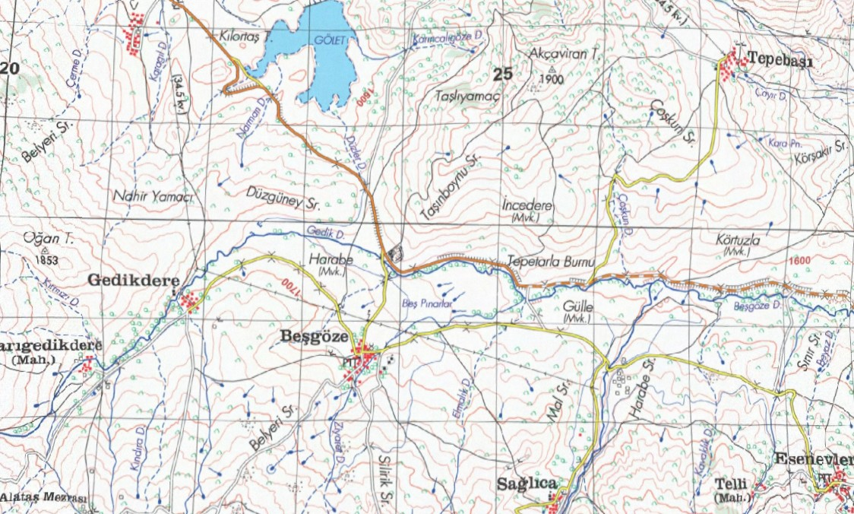
TERCAN BEŞGÖZE J. KRK. K.LIĞI SORUMLULUK BÖLGESİNDE İHA UÇUŞLARINA YASAKLANAN BÖLGELER
KOORDİNATI | YARIÇAPI | ALANI
N39°38'87''- E040°26'63'' | 2000 m. | 12,5 KM²

Slide 28
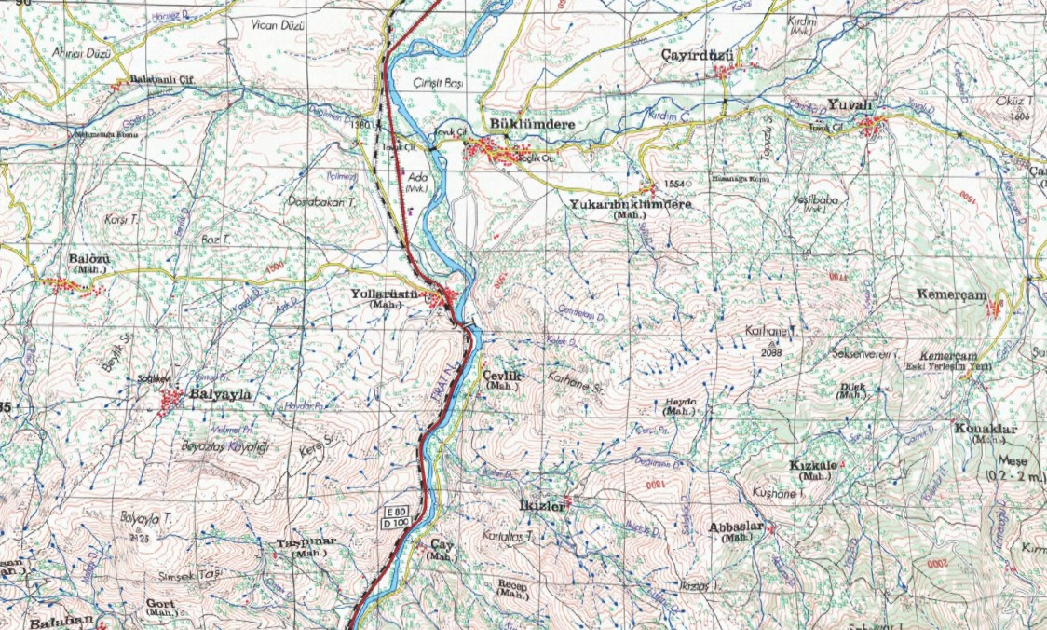
TERCAN YOLLARÜSTÜ J. KRK. K.LIĞI SORUMLULUK BÖLGESİNDE İHA UÇUŞLARINA YASAKLANAN BÖLGELER
KOORDİNATI | YARIÇAPI | ALANI
N39°37'27''- E040°10'98'' | 2000 m. | 12,5 KM²

Slide 29
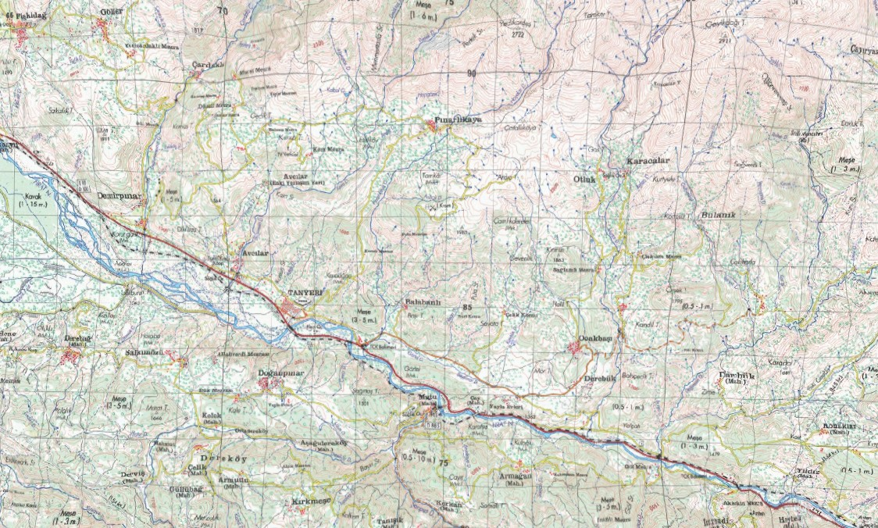
ÜZÜMLÜ TANYERİ J. KRK. K.LIĞI SORUMLULUK BÖLGESİNDE İHA UÇUŞLARINA YASAKLANAN BÖLGELER
KOORDİNATI | YARIÇAPI | ALANI
N39°36'54''-E039°50'06'' | 2000 m. | 12,5 KM²
N39°39'23''-E039°48'23'' | 1000 m. | 3,14 KM²
N39°34'97''-E039°55'58'' | 1000 m. | 3,14 KM²

